Slide 1

Mise en œuvre d’un système de contrôle de barre franche
Réaliser par :
Madouni farouk
Abbih Youssef
Encadré par
M. PERISSE Thierry

Slide 2
Plan
Introduction
Barre Franche
Anémomètre
Boussol
Boutons Poussoirs
QSYS-NIOS
Conclusion

Slide 3

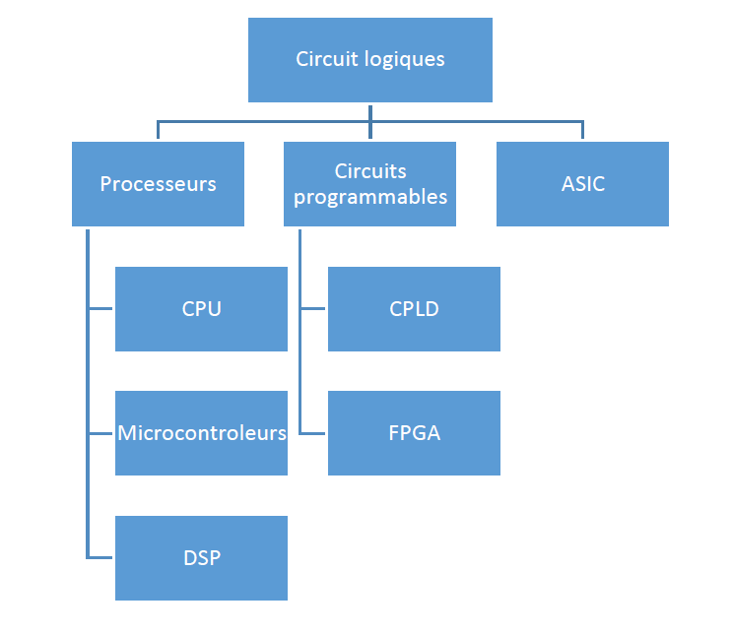
I- Introduction
les différentes parties en lesquelles se déclinent les circuits logiques qui constituent la base de tout circuit embarqué.

Slide 4
II- Pilote Barre Franche
C’est Un pilote automatique pour voilier est un équipement électrique ou hydraulique destiné à maintenir le cap d'un voilier à la place d'un équipier.
Il est constitué de trois éléments principaux :
Un Compas
Une unité électronique
Une unité de puissance

Slide 5

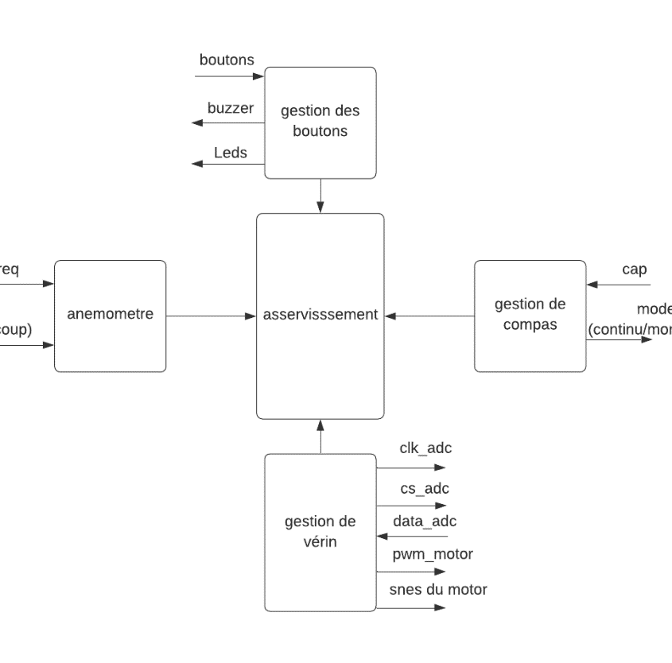
II- Pilote Barre Franche
Le système de Pilote Barre franche aura un diagramme fonctionnel comme suit

Slide 6
Travaille Réalisé

Slide 7
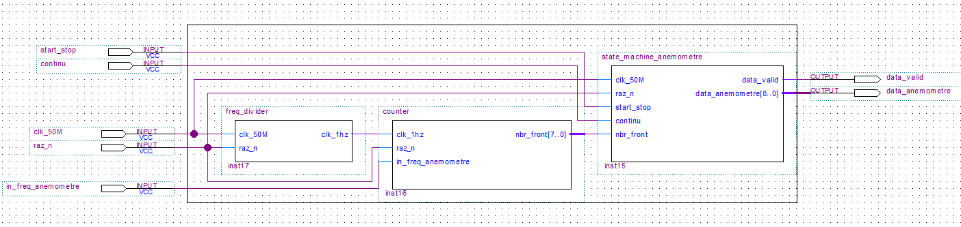
III- Anémomètre
Le schéma bloc d’anémomètre est composé de 4 fonctions :
Diviseur de Fréquence : ce bloc permet de générer une clock d’1hz
Compteur nombre de front : ce bloc permet de compter le nombre des fronts montant durant une seconde
Machine à états : ce bloc présente la machine a état des modes de fonctionnement.

Slide 8
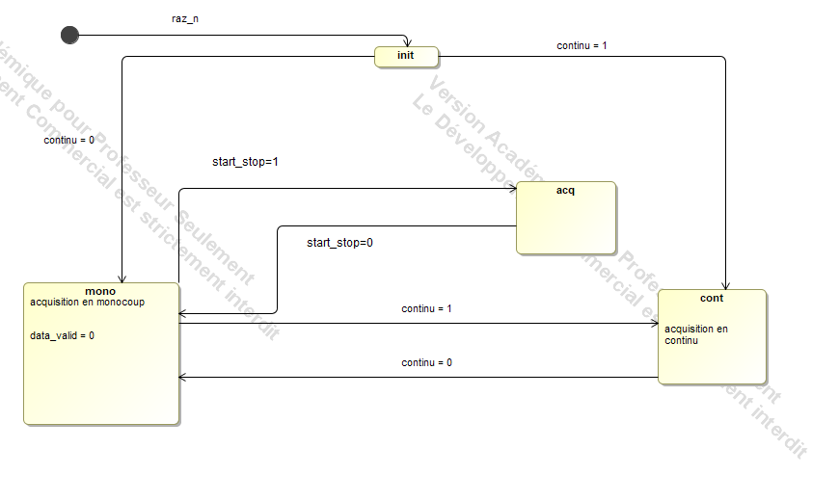
III- Anémomètre
L’anémomètre est un instrument de mesure permettant de mesurer la vitesse du vent.
Ce sous système a deux modes de fonctionnement :
Mode Continu : la mesure s’éffectue en continue
Mode Monocoup : le signal start_stop contrôle l’acquisition de la fréquence

Slide 9
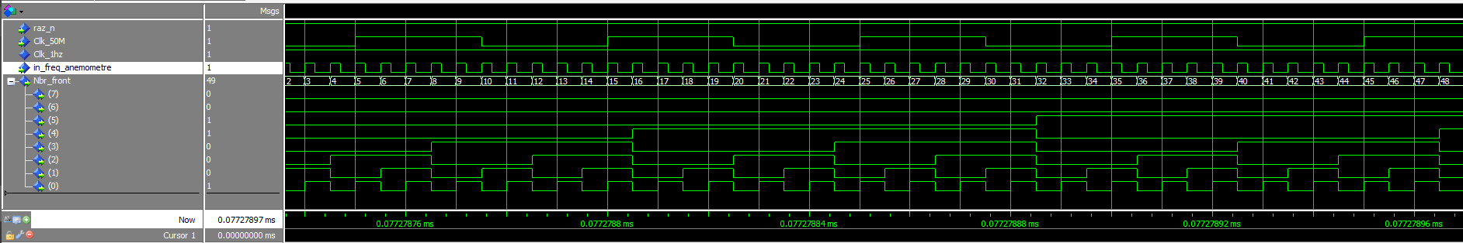
III- Anémomètre
La simulation sur MODELSIM nous donner le résulta suivante :

Slide 10
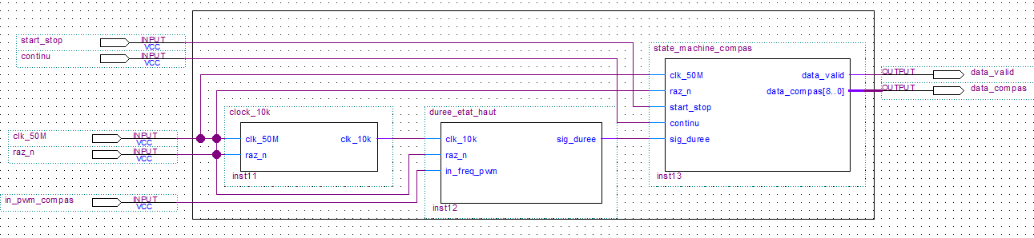
IV- Boussol
Le schéma bloc d’anémomètre est composé de 4 fonctions :
Diviseur de Fréquence : ce bloc permet de générer une clock de10hz
Compteur durée état haut: ce bloc permet de compter la dure de l’état haut du signal in_pwm_compas
Machine à états : ce bloc présente la machine a état des modes de fonctionnement.

Slide 11
IV- Boussol
L’anémomètre est un instrument de mesure permettant de mesurer la vitesse du vent.
Ce sous système a deux modes de fonctionnement :
Mode Continu : la mesure s’éffectue en continue
Mode Monocoup : le signal start_stop contrôle l’acquisition de la fréquence

Slide 12
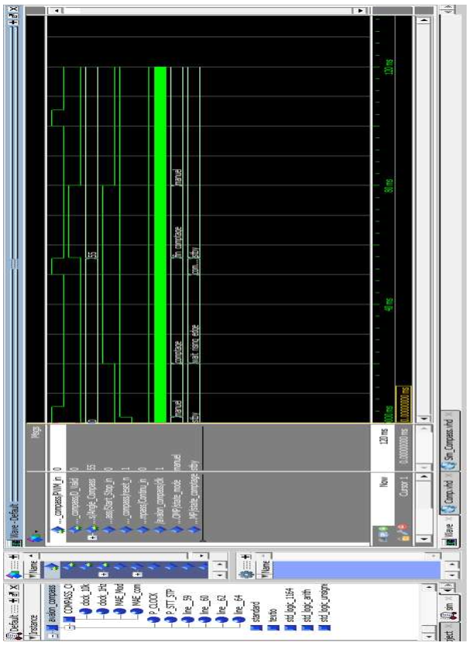
IV- Boussol
La simulation sur MODELSIM nous donner le résulta suivante :

Slide 13
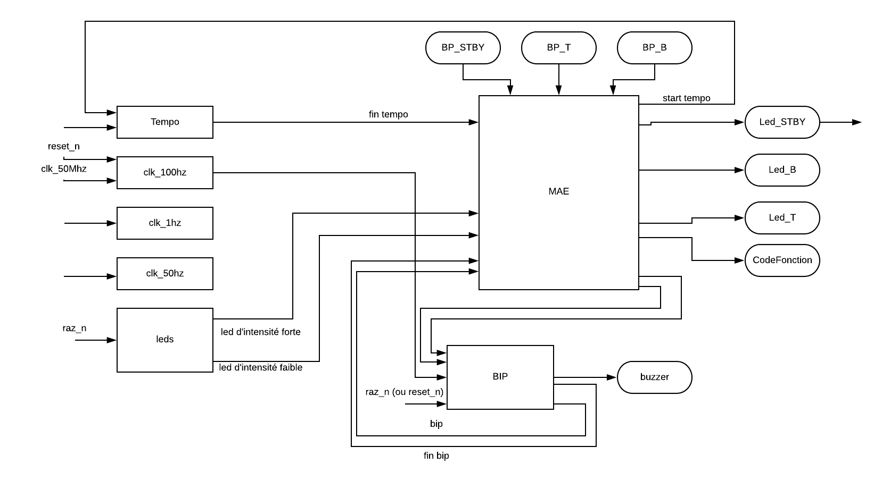
V- Gestion des boutons poussoirs
Dans cette partie nous allons traiter la gestion des boutons. On a décomposé cette partie en 7 différents processus ; la machine à états, le bip sonore, l’intensité des Leds, la temporisation, l’horloge de 100MHz, l’horloge de 50Hz et l’horloge de 1Hz

Slide 14
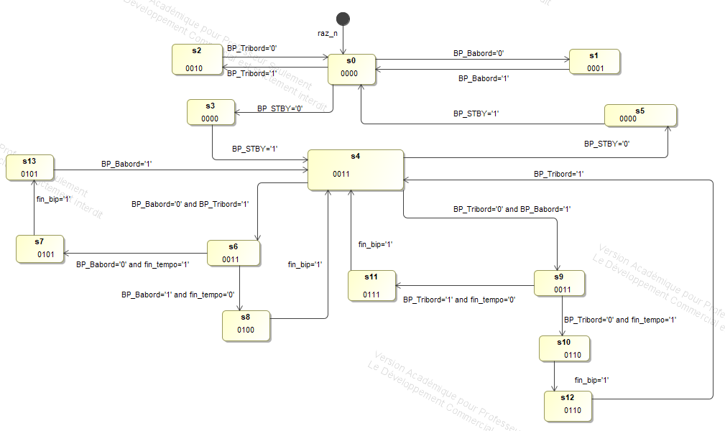
V- Gestion des boutons poussoirs
L’appareil fonctionne selon deux modes principaux :
Mode manuel : dans ce Tillerpilot est utilisé comme système de “barre motorisée”.
Le réglage du cap de ,1° ou de 10°, est réalisé grâce au mouvement de la barre vers Bâbord (gauche) ou tribord (droite) et s’effectue à l’aide des boutons poussoirs

Slide 15
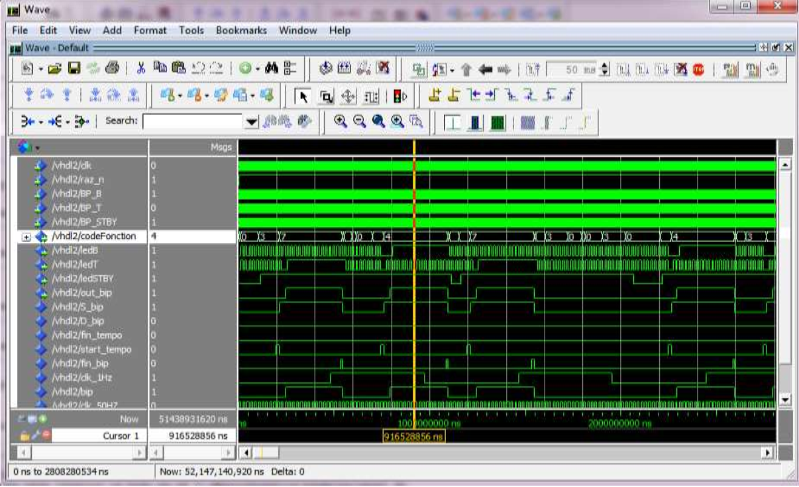
V- Gestion des boutons poussoirs
La simulation sur MODELSIM nous donner le résulta suivante :

Slide 16
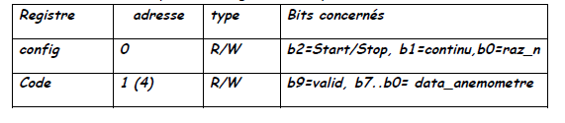
IV- Les interfaces Avalon
Interface Avalon de gestion de l’anémomètre

Slide 17
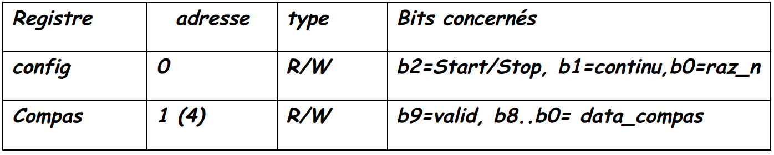
IV- Les interfaces Avalon
Interface Avalon de gestion de la gestion des boutons

Slide 18
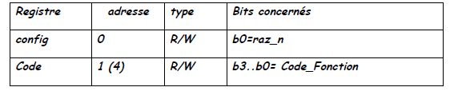
IV- Les interfaces Avalon
Interface Avalon de gestion de la gestion des boutons

Slide 19
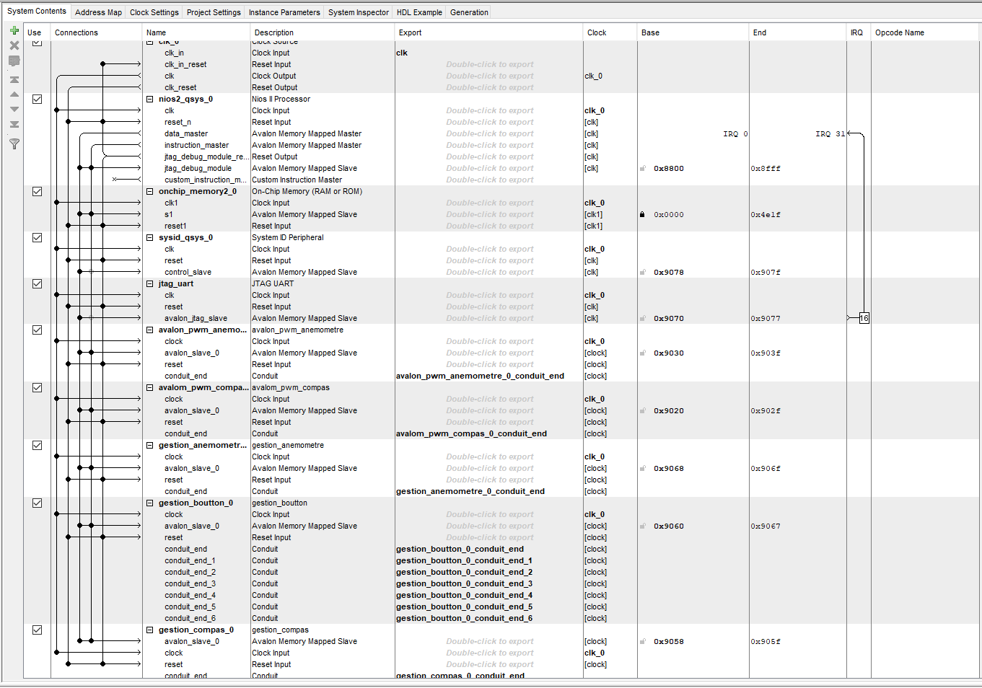
Qsys
Nous avons utilisé l’outil QSYS de Quartus 13, pour créer un système implémentant toutes les fonctionnalités qu’on a réalisé après l’ajout des processus de lecture et d’écriture du bus Avalon au codes préalablement écrits en VHDL sous quartus.

Slide 20
Conclusion
Ce bureau d’étude nous a permis de :
- Implémentation de systèmes sur FPGA selon le modèle Top Down
- utiliser de nouveaux outils comme Qsys etModelsim
- apprendre a gérer notre temps du mieux qu’on pouvait
- s’attendre a des contraintes nouvelles qui pourrait empêcher le bon avancement du projet
- Renforcer le travail en équipe

